Slide 1
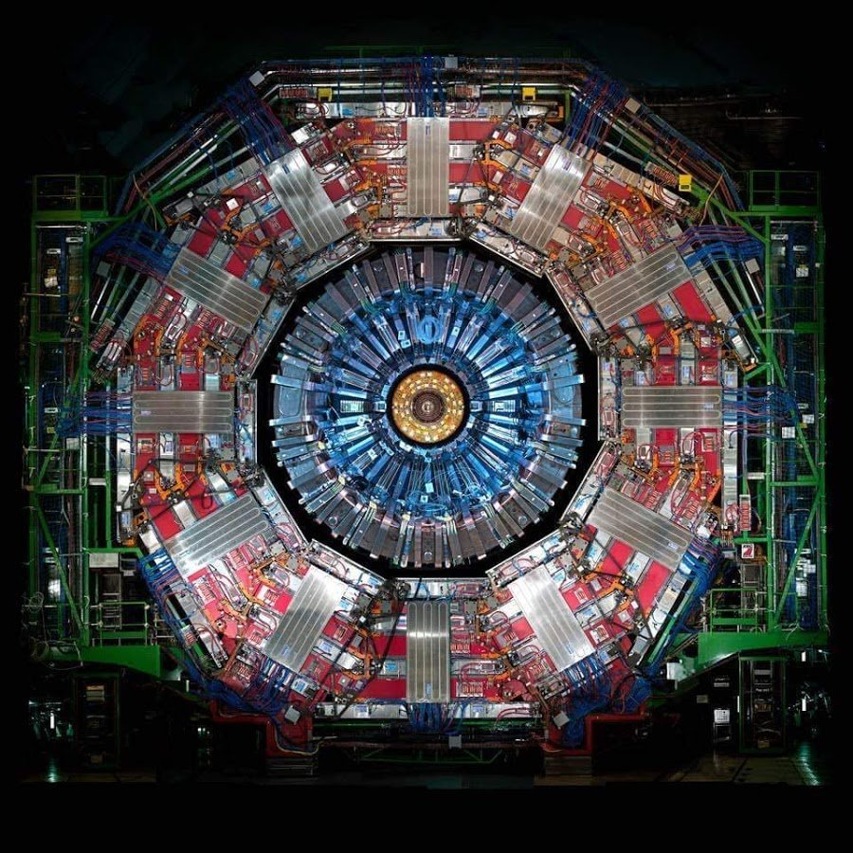
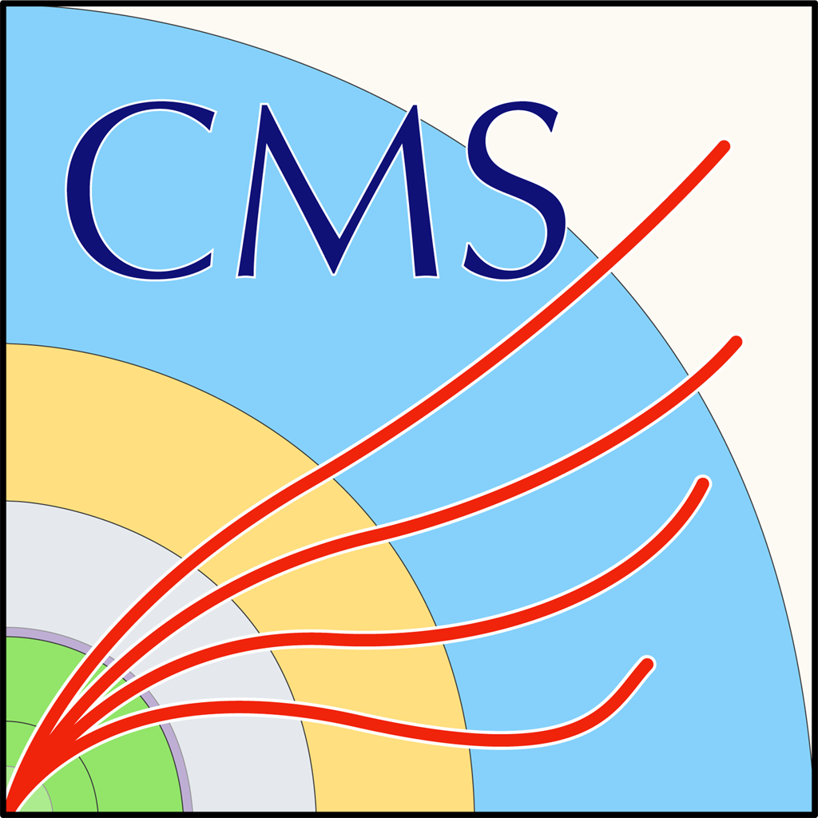
LHC Fest
2023
CMS
Notes:
NICE

Slide 2
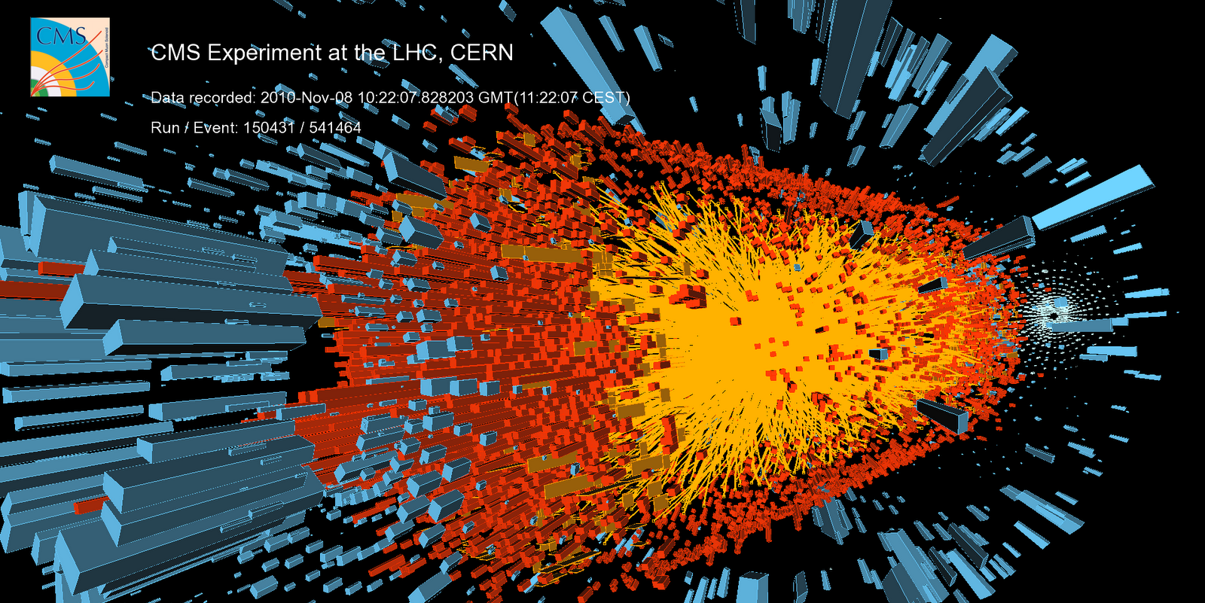
The Compact Muon Solenoid (CMS) is a general purpose detector designed for the detection and precision measurement of leptons, photons, and jets, among other physics objects, in proton-proton as well as heavy ion collisions at the CERN LHC facility.
A cylindrical “onion” to get full coverage.
Notes:
What is the fraction of events in the tails? Those discarded,

Slide 3
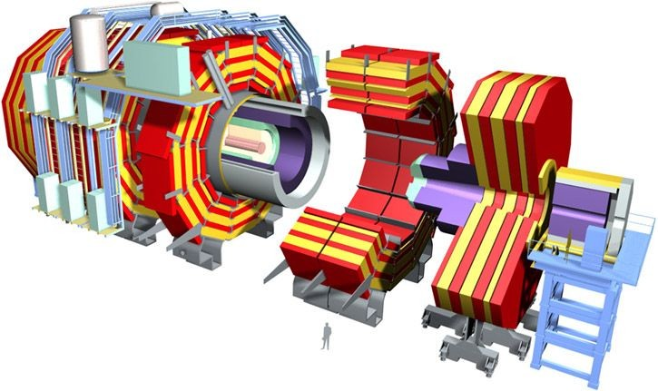
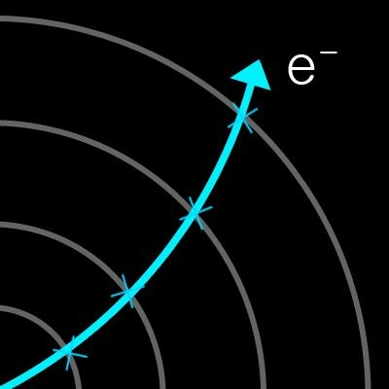
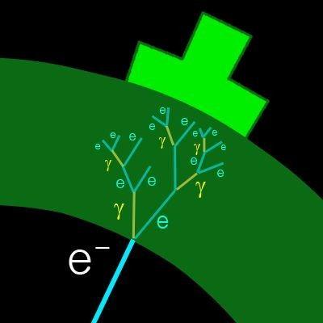
Rivelatori di CMS
Electron-Magnetic Calorimeter
Muon Chambers
Hadronic Calorimeter
Tracker
Muon Chambers
Tracciatori:
idea = misurare la traiettoria (in campo magnetico) e estrarne quantità di moto
C
Calorimetri:
idea = fermare particelle e misurarne l’energia
T
3
Notes:
What is the fraction of events in the tails? Those discarded,

Slide 4
Campi Elettrici
T
Il tracciamento delle particelle si basa sugli effetti prodotti dal loro passaggio nella materia
Ionizzazione: se delle particelle attraversano un mezzo incontrano atomi e interagiscono con il loro campo elettrico strappando gli elettroni più esterni.
Segnale elettrico
-
+
+
+
+
+
+
+
+
+
Mezzo
(gas o anche solido)
+
+
+
+
Filo carico +
4

Slide 5
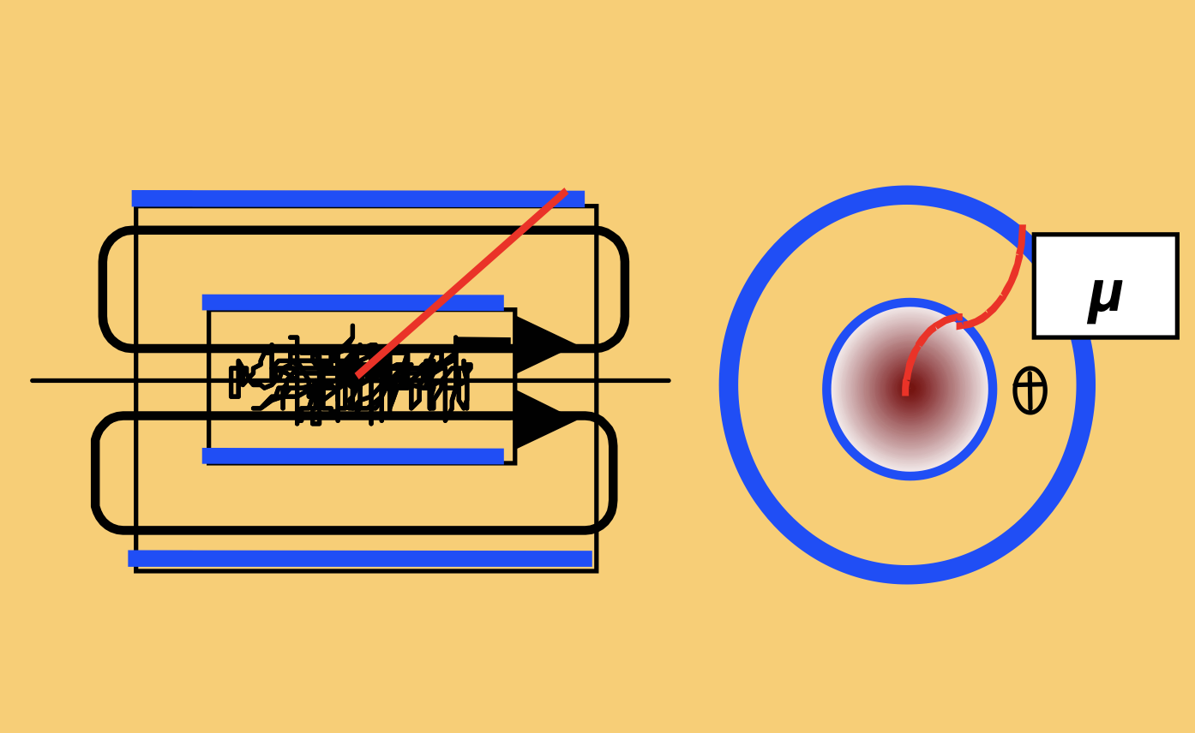
E Campi Magnetici
T
Il detector è immerso in un intenso campo magnetico (4T ~10⁵ x B(terra)) lungo la direzione del fascio (z). Un potente solenoide superconduttore.
Impulso maggiore (+)
Impulso minore (+)
Carica opposta -
N
S
Forza di Lorentz
modulo dell’impulso mv (proporzionale ad r )
carica q (dal verso della deflessione)
5
Notes:
What is the fraction of events in the tails? Those discarded,

Slide 6
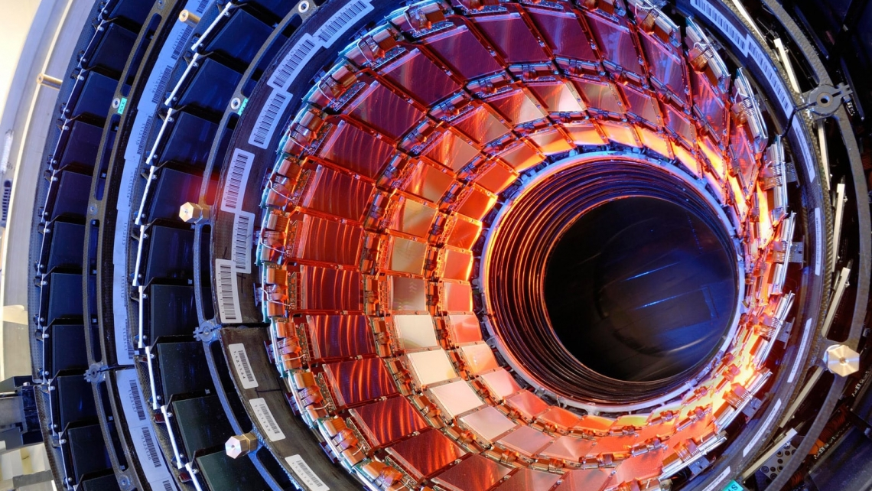
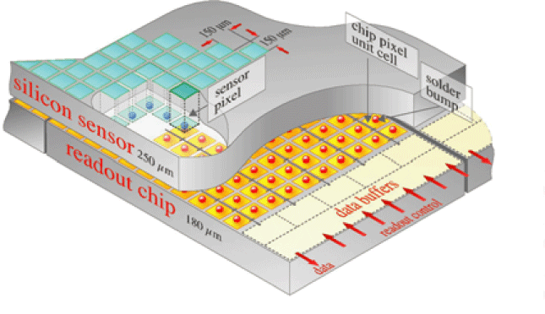
Il tracciatore
T
Due tipi di sensori
Inner layers of silicon pixels → Risoluzione spaziale ~ 15 µm (pixel
Outer layers of silicon strips → 100 µm (strip)
Precisione sul vertice ~ 15 μm
Precisione su impulso = 1.5%
Moduli costruiti e assemblati a Bari!
6
Notes:
What is the fraction of events in the tails? Those discarded,

Slide 7
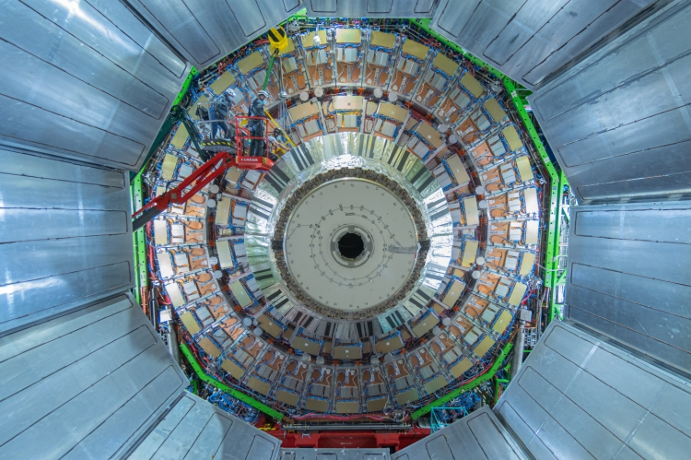
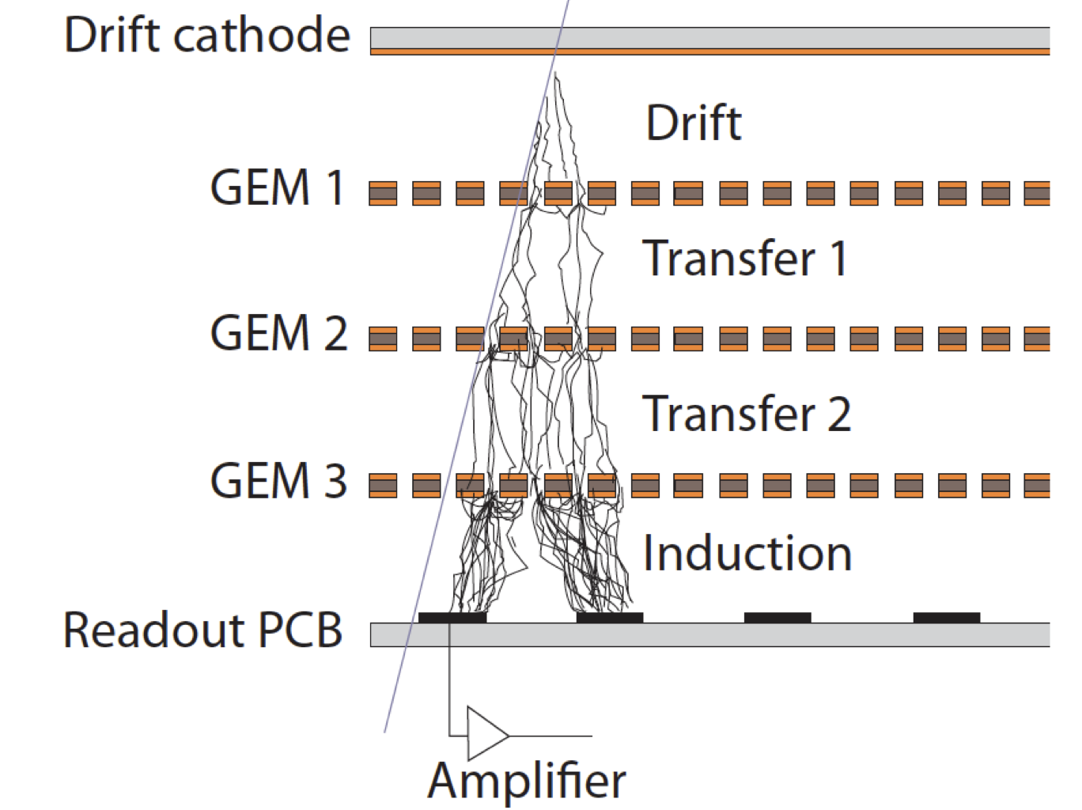
Le camere a µ
T
1400 camere a muoni:
250 tubi di deriva (DT)
540 camere a strisce catodiche (CSC)
610 camere a piastra resistiva (RPC)
72 camere a moltiplicatore di elettroni a gas (GEM)
Alcuni moduli (GEM e RPC) costruiti a Bari!
Tracciano la posizione dei muoni e li identificano.
Risoluzione spaziale ~ 200µm- pochi mm
Risoluzione temporale: 2-10 ns
GEM
7
Notes:
What is the fraction of events in the tails? Those discarded,

Slide 8
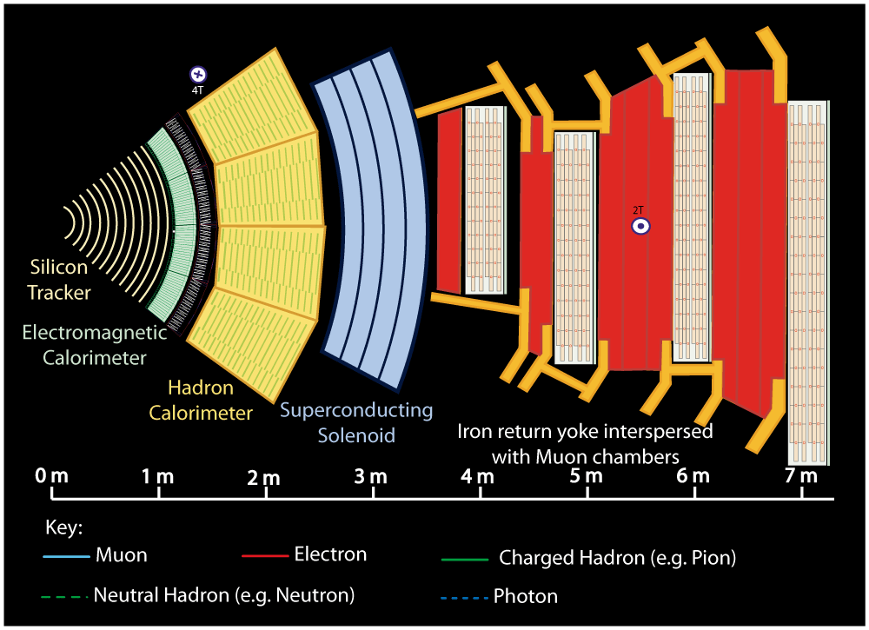
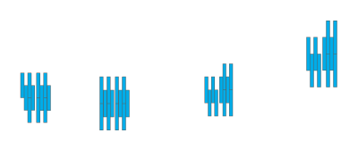
µ
Notes:
Muon: passing through CMS, bending in the field (both ways, depending on when it is inside or outside of the solenoid) leaving hits in the Tracker layers and the muon chambers before escaping completely

Slide 9
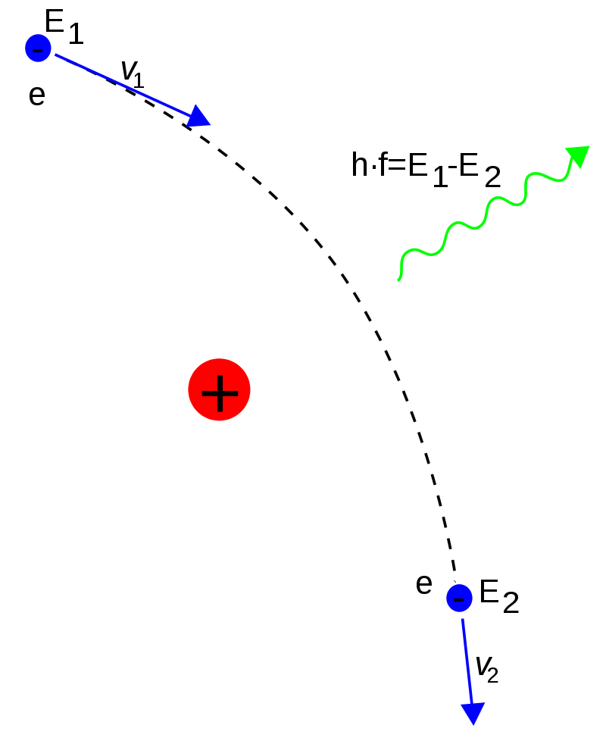
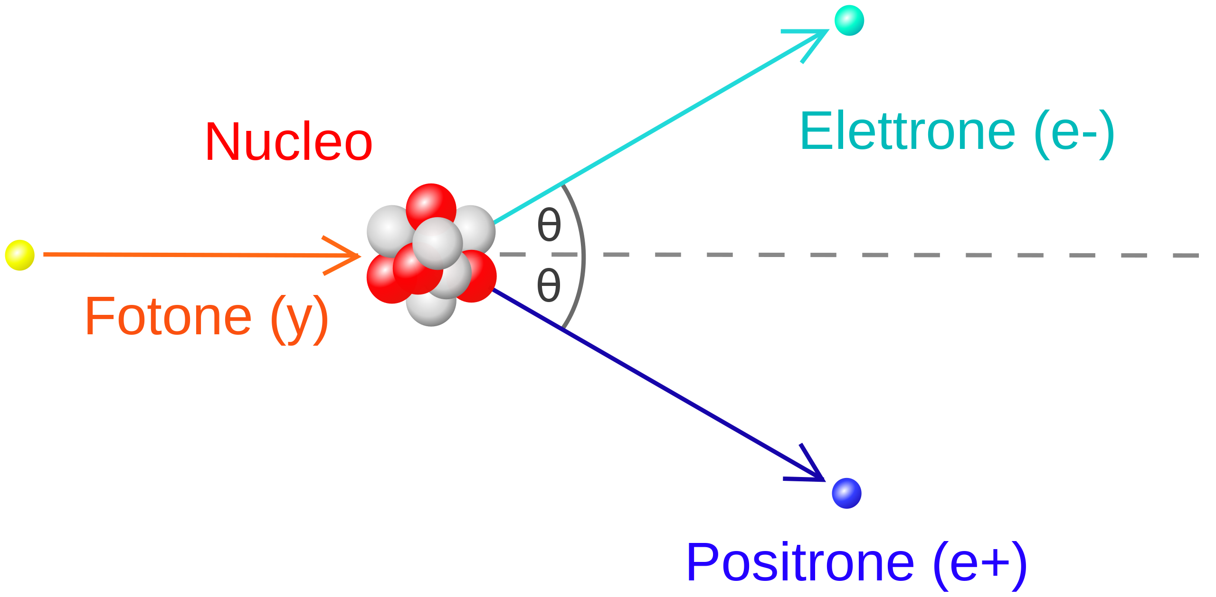
Calorimetri Elettromagnetici
C
Calorimetro per la rivelazione di fotoni ed elettroni/positroni.
Calorimetro EM: composto da strati di materiale denso alternati a strati di rivelatore di fotoni.
Negli strati di materiale denso (Pb) si genera un effetto a catena (sciame em). Elettroni e positroni emettono fotoni. Fotoni decadono in coppie di elettroni e positroni.
Negli strati di scintillatore misuriamo il passaggio dei fotoni e la loro energia.
Le particelle perdono energia. E sciame si esaurisce gradualmente.
bremstrahlung
e±, γ
...
Pb
scintillatore
Raccolta la luce ≈ energia particella iniziale
Produzione di coppia

Slide 10
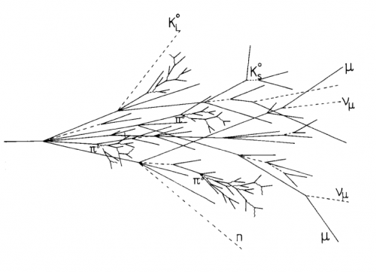
Calorimetri Adronici
C
Calorimetro per la rivelazione di particelle (adroni) neutre π k n. Particelle non elementari: composizioni di quarks.
Principio analogo: composto da strati di materiale denso, per permettere alle particelle di interagire con in nuclei, alternati a strati di rivelatore che ne individuano il passaggio (scintillatori).
...

Slide 11
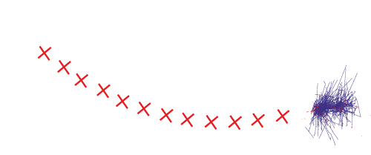
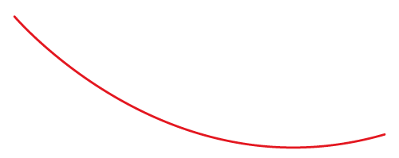
e
Notes:
Electron: Bending in the magnetic field, leaving hits in the tracker layers and being “stopped” by the electromagnetic calorimeter

Slide 12
$$γ$$
Notes:
Photon: passes through the tracker without bending in the magnetic field or leaving hits, is “stopped” by the electromagnetic calorimeter

Slide 13
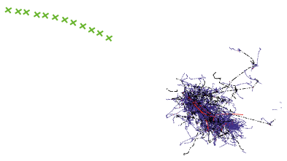
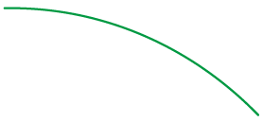
$$hadron$$
Notes:
Charged hadron: Bends in the magnetic field and leaves signals in the tracker layers; passes through the electromagnetic calorimeter leaving essentially no signal, and is “stopped” by the hadron calorimeter

Slide 14
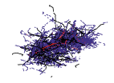
$$neutral h.$$
Notes:
Neutral hadron: Does not bend in the magnetic field and does not leave any signal in the tracker layers; passes through the electromagnetic calorimeter leaving essentially no signal, and is “stopped” by the hadron calorimeter

Slide 15
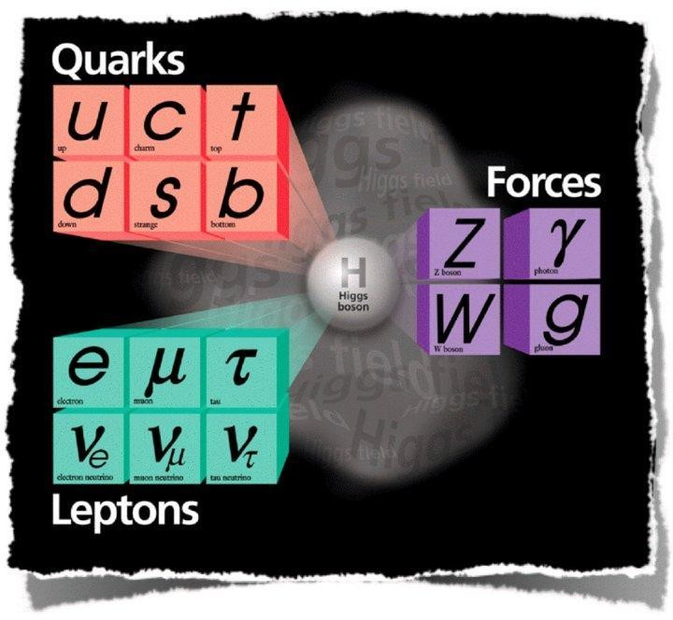
Fisica di CMS
CMS ha un ampio range di obiettivi
In generale quello che si vuole è:
produrre particelle pesanti (⇒ instabili) in collisioni pp a massima energia
bosoni W e Z
bosone di Higgs
quark top
particelle nuove
(particelle “supersimmetriche”, quarta famiglia di quark e leptoni,
eccitazioni “Kaluza-Klein” di particelle conosciute...)
studiarle tramite i prodotti di decadimento
Modello Standard delle interazioni fondamentali
massa, momento
proprietà di spin / parità
forza di accoppiamento con altre particelle
sia per particelle “nuove” che per quelle “vecchie”!
15
Notes:
What is the fraction of events in the tails? Those discarded,

Slide 16
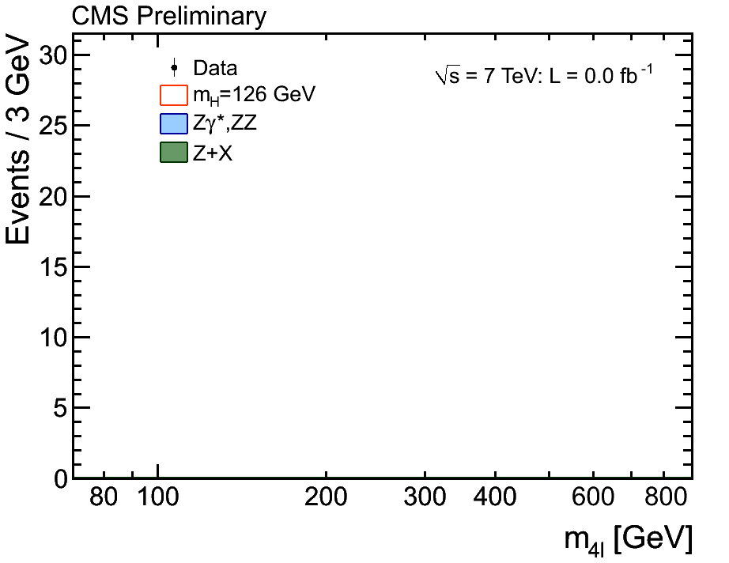
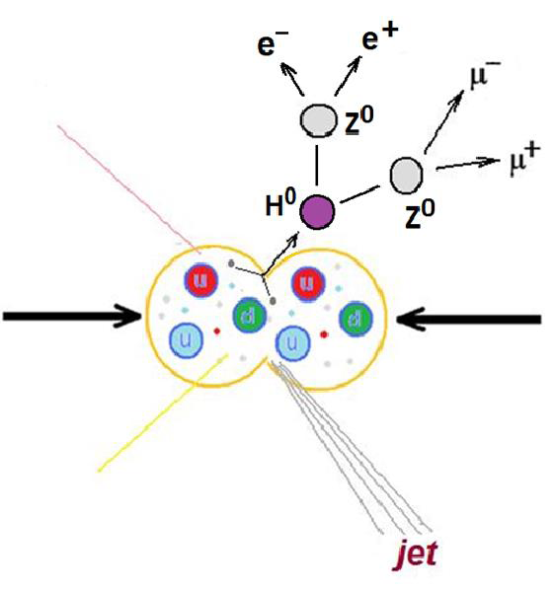
Bosone di Higgs
Higgs in 4 leptoni
16
Notes:
What is the fraction of events in the tails? Those discarded,

Slide 17
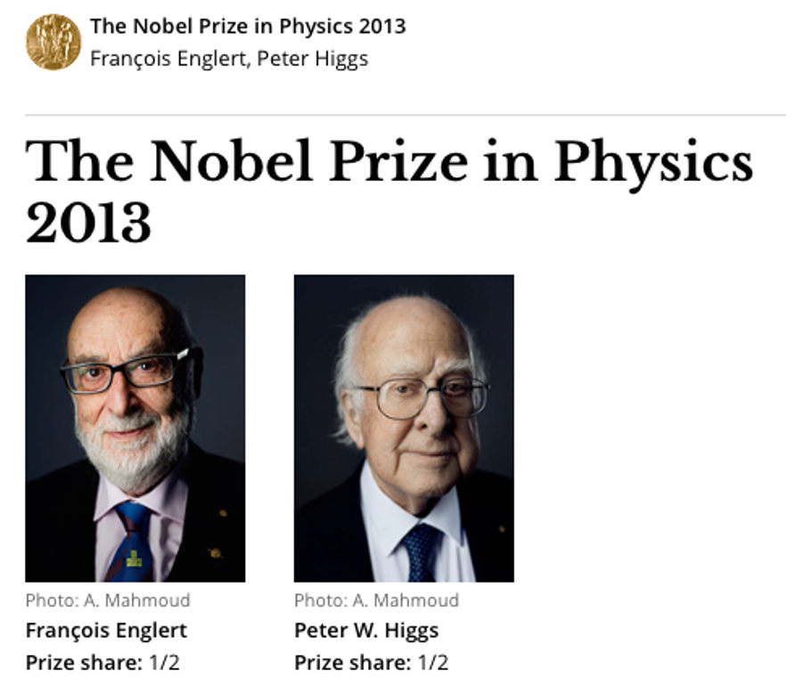
Bosone di Higgs
Higgs in 4 leptoni
17
Notes:
What is the fraction of events in the tails? Those discarded,

Slide 18
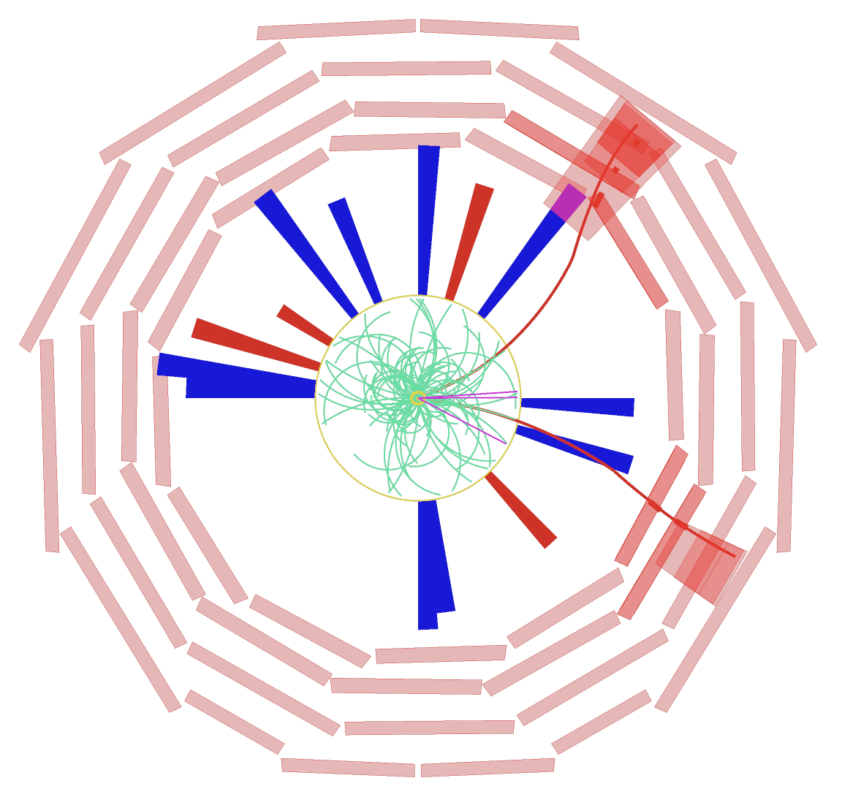
Il decadimento della B⁰_{s}
Ad Prendiamo degli eventi di segnale simulati del decadimento che avete cercato di ricostruire.
$$φ$$
𝐽/𝜓
_{K}+
𝜇
_{K}-
𝜇
_{B}0
s
18
Notes:
What is the fraction of events in the tails? Those discarded,

Slide 19
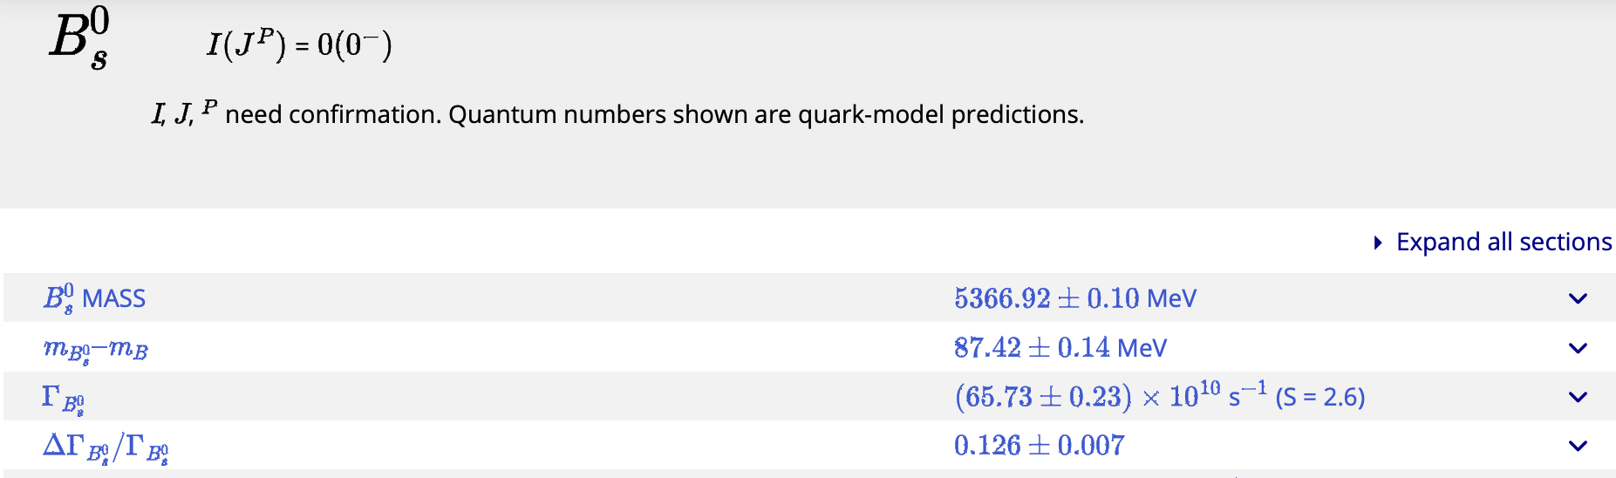
B⁰_{s} : decadimenti rari
Descrizione della B⁰_{s} sul PDG (Particle Data Group)
19
Notes:
What is the fraction of events in the tails? Those discarded,

Slide 20
B⁰_{s} : decadimenti rari
Descrizione della B⁰_{s} sul PDG (Particle Data Group)
20
Notes:
What is the fraction of events in the tails? Those discarded,

Slide 21
B⁰_{s} : decadimenti rari
Decadimento ultra raro (3,6 parti per miliardo) di mesoni B⁰_{s} che decadono in due muoni
First observation with LHCb colleagues!
21
Notes:
What is the fraction of events in the tails? Those discarded,

Slide 22
La collaborazione
CMS si basa su una collaborazione di fisici, ingegneri, tecnici e studenti di più di 3000 persone appartenenti a 193 istituzioni differenti distribuite in 42 paesi
Italiani circa 200
Baresi circa 30
22
Notes:
What is the fraction of events in the tails? Those discarded,

Slide 23
Join us!
Ask Rosma!
23
Notes:
What is the fraction of events in the tails? Those discarded,

Slide 24
Backup
Notes:
NICE

Slide 25
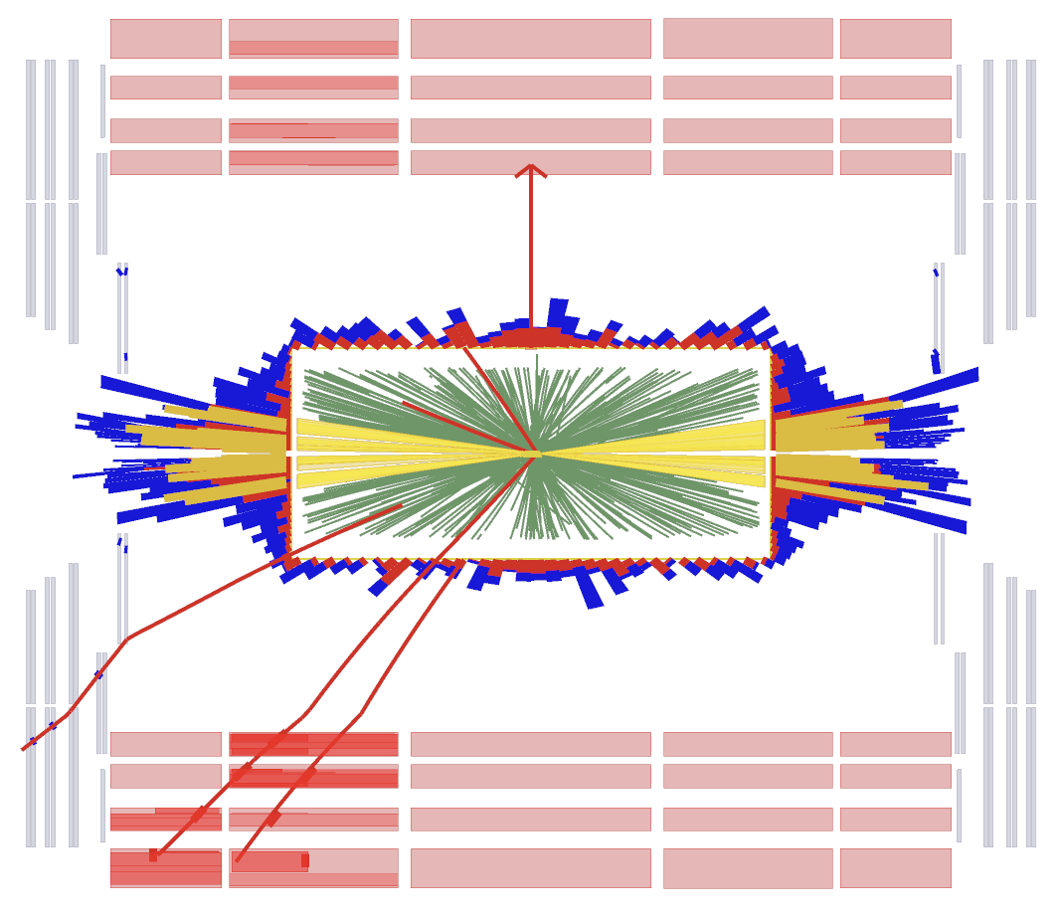
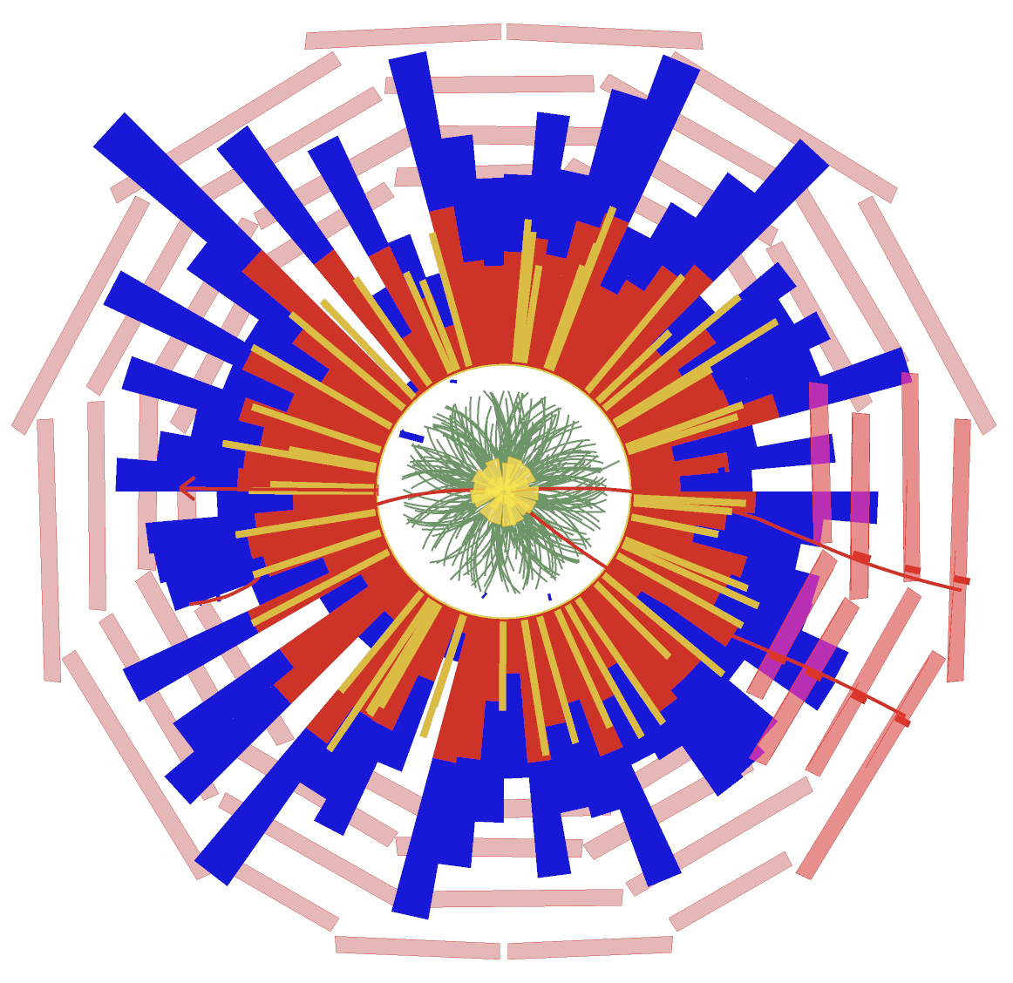
La vita reale
È molto più dura
25
Notes:
What is the fraction of events in the tails? Those discarded,

Slide 26
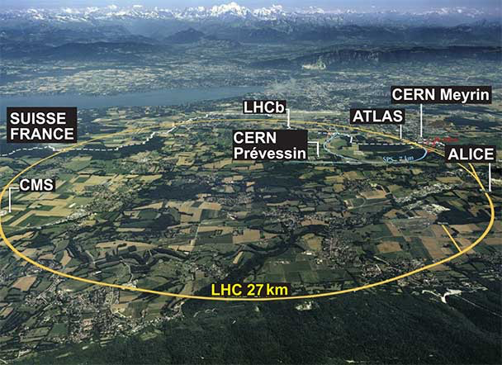
LHC
The Large Hadron Collider (LHC) is the world s largest and most powerful particle accelerator. Started up in 2008 and is still running . It is (by far) the biggest machine ever built.
1232 dipole magnets
400 quadrupole magnets
27 km at 1.9 K (superfluid He)
Vaccuum ~ 10⁻¹³ Atm.
7.7 teslas (T) magnetic fields
175 metres underground
Collides proton bunches at 40MHz rate
Why?
New heavy particles should show up if enough energy is gathered for the collision
At such high energies we can probe the fundamental interaction
Four main experiments
The primary goal of the LHC was to find the Higgs boson and it was accomplished in 2012 … but still a lot of research ongoing (BSM, Supersymmetries, dark matter, extra dimensions, . . . )
26
Notes:
What is the fraction of events in the tails? Those discarded,

